Slide 1


Padrões de projeto: Strategy e Chain of Responsibility
Apresentador: Gabriel Castellani de Oliveira
Dia 20/12/2019 a partir das 16:15 na sala 11 da sede técnica (Sala da Quellon).
Inscrições através do TRM 233306

Slide 2
O que é padrões de projeto?
É uma solução geral para um problema que ocorre com frequência dentro de um determinado contexto no projeto.
Um padrão de projeto não é um projeto finalizado, ele é um modelo de como resolver um problema que pode ser usado em muitas situações diferentes.
Padrões são melhores praticas formalizadas que o programador pode usar para resolver problemas comuns quando projetar uma aplicação.

Slide 3
Strategy
Strategy é um padrão de projeto comportamental que permite definir uma família de algoritmos, colocar cada um deles em uma classe separada e tornar seus objetos intercambiáveis.

Slide 4
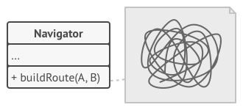
Problema
Você criou um aplicativo para definir a menor rota de um ponto de origem a um ponto de destino, utilizando o carro como meio de transporte.
Depois que o aplicativo foi lançado, você percebeu que tinha algumas reclamações de clientes, pois só havia o carro como meio de transporte e nem todo mundo viaja de carro.
Você decidiu adicionar mais alguns meios de transporte como o ônibus, o avião e a bicicleta.
No final, você percebeu que o código fonte se tornou confuso.

Slide 5
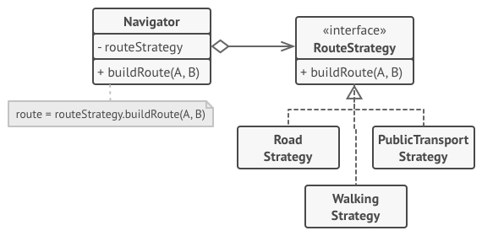
Solução
Pegar a classe que faça algo específico de várias maneiras diferentes e extrair esse algoritmo em classes separadas.

Slide 6
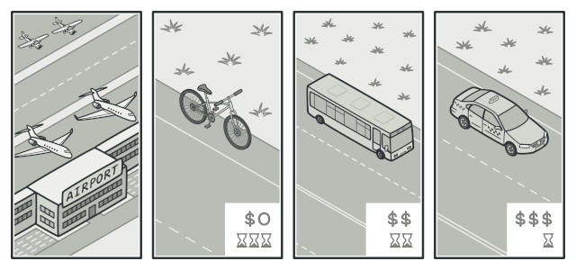
Analogia do mundo real

Slide 7
Motivação
Você pode trocar algoritmos usados ​​dentro de um objeto em tempo de execução.
Você pode isolar os detalhes de implementação de um algoritmo do código que o utiliza.
Você pode substituir herança por composição.
Princípio Aberto / Fechado. Você pode introduzir novas estratégias sem precisar alterar o contexto.

Slide 8
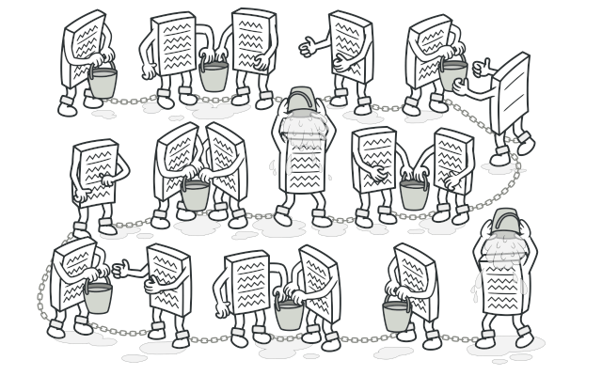
Chain of Responsibility
Chain of Responsibility é um padrão de projeto comportamental que permite passar solicitações ao longo de uma cadeia de manipuladores. Ao receber uma solicitação, cada manipulador decide processar a solicitação recebida ou passa-la para o próximo manipulador da cadeia.

Slide 9
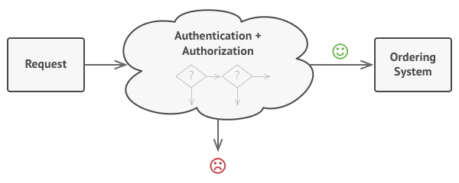
Problema
Você criou uma rotina para autenticar e autorizar os usuários do sistema à realizarem uma função X.

Slide 10
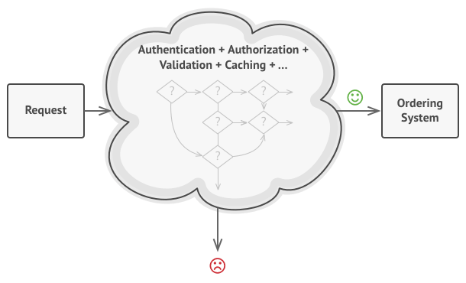
Problema
Ao decorrer do projeto, você recebeu várias solicitações para implementar no projeto.
No final, percebeu que o código que seria pequeno e simples, se tornou enorme e confuso.

Slide 11
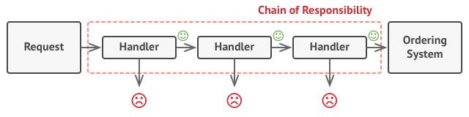
Solução
Extrair cada verificação para sua própria classe com um único método que executa a verificação.
Após a criação das classes, vincular esses manipuladores a uma cadeia.

Slide 12
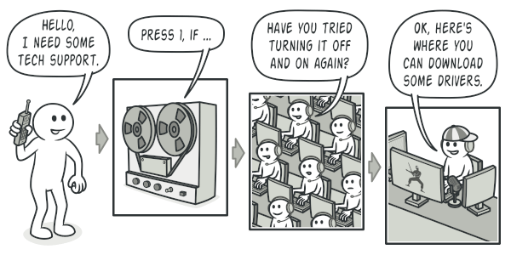
Analogia no mundo real

Slide 13
Motivação
Você pode controlar a ordem de tratamento de solicitações.
Princípio da responsabilidade única. Você pode desacoplar classes que invocam operações de classes que executam operações.
Princípio Aberto/Fechado. Você pode introduzir novos manipuladores no aplicativo sem quebrar o código do cliente existente.

Slide 14
Mão na massa!

